Slide 1
EcobikeRental Môn: Thiết kế xây dựng phần mềm
Nhóm 13
Phạm Hồng Phúc 20173303
Ngô Minh Quang 20173326
Trần Minh Quang 20173329
Sư Hữu Vũ Quang 20167972

Slide 2
Phân công thành viên (% đóng góp)
Phạm Hồng Phúc_20173303
Ngô Minh Quang_20173326
Trần Minh Quang_20173329
Sư Hữu Vũ Quang_20167972

Slide 3
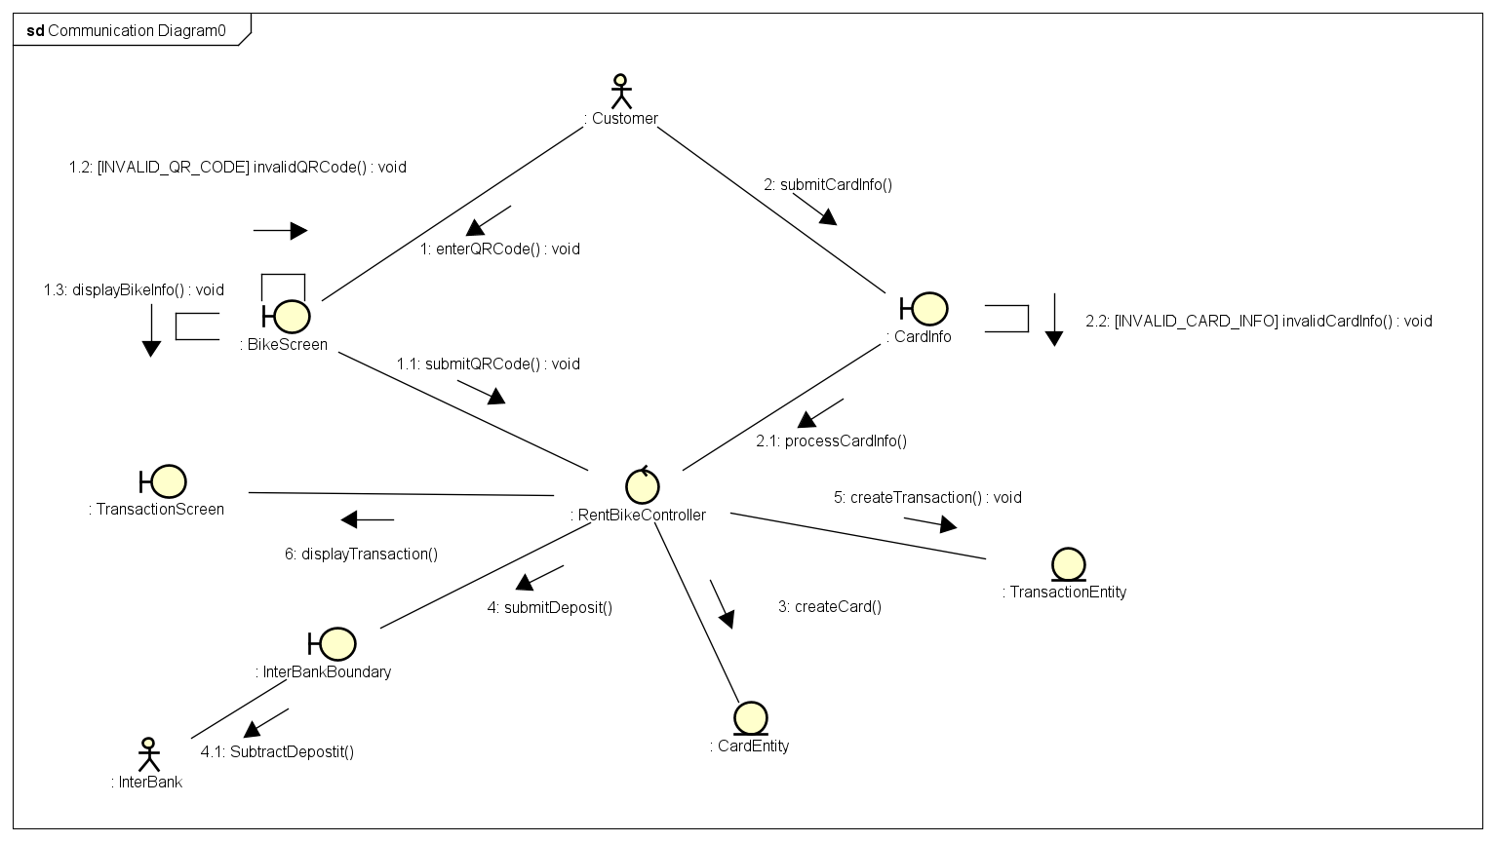
Một interaction diagram điển hình

Slide 4
Class diagram
General:
GeneralAnalyticClassDiagram
Detail:
ViewBikeAndStationAnalyticClassDiagram
RentBikeAnalyticClassDiagram
ReturnAnalyticClassDiagram

Slide 5
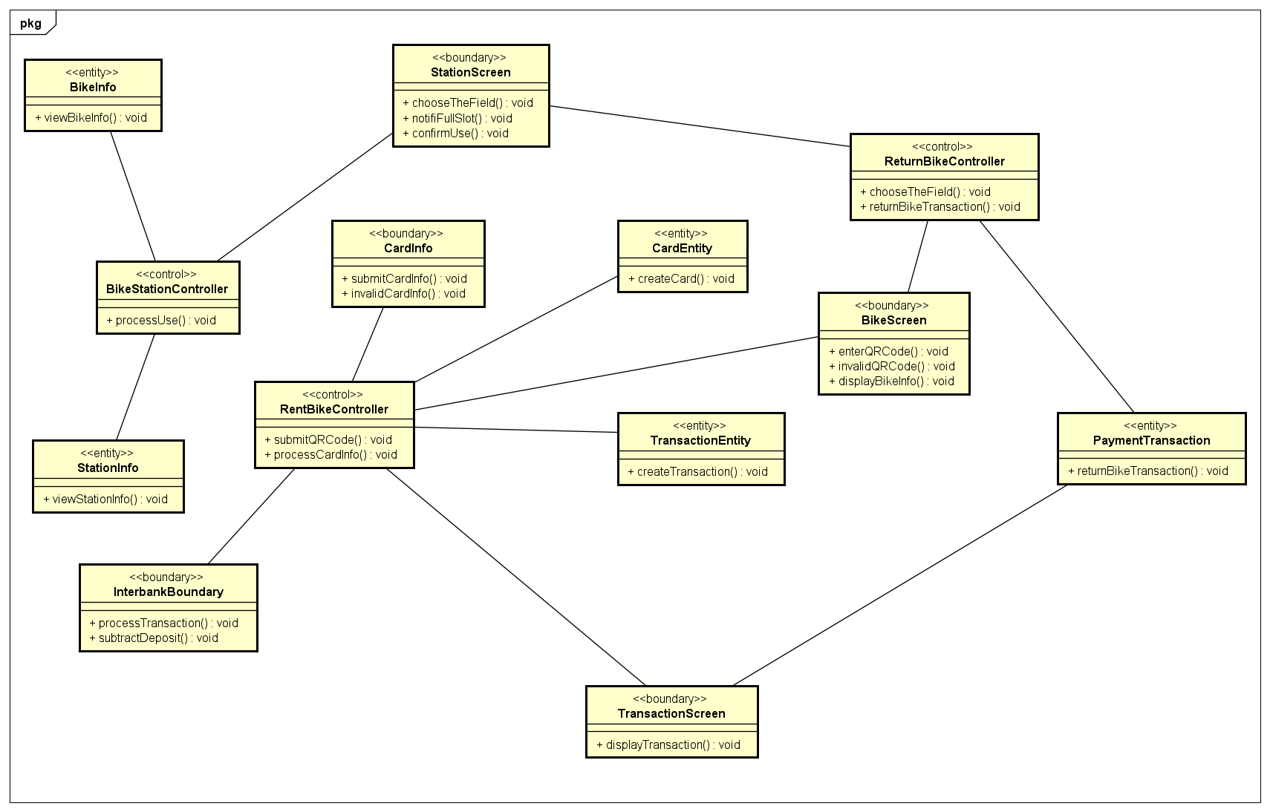
GeneralAnalyticClassDiagram

Slide 6
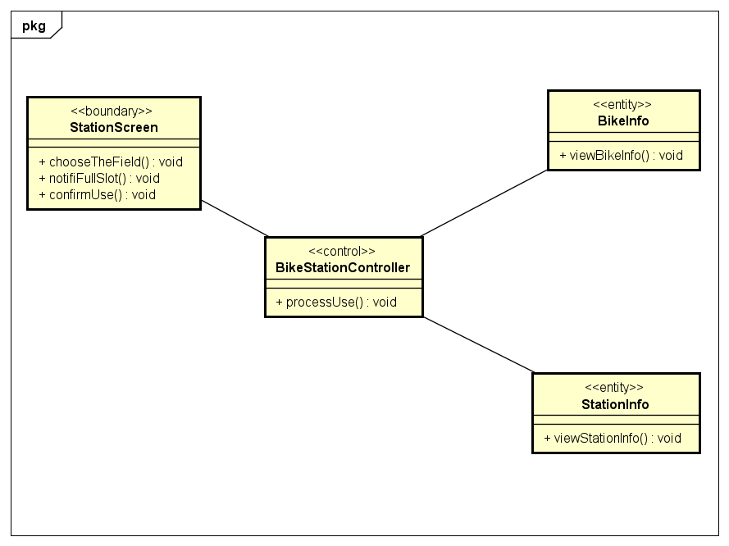
ViewBikeAndStationAnalyticClassDiagram

Slide 7
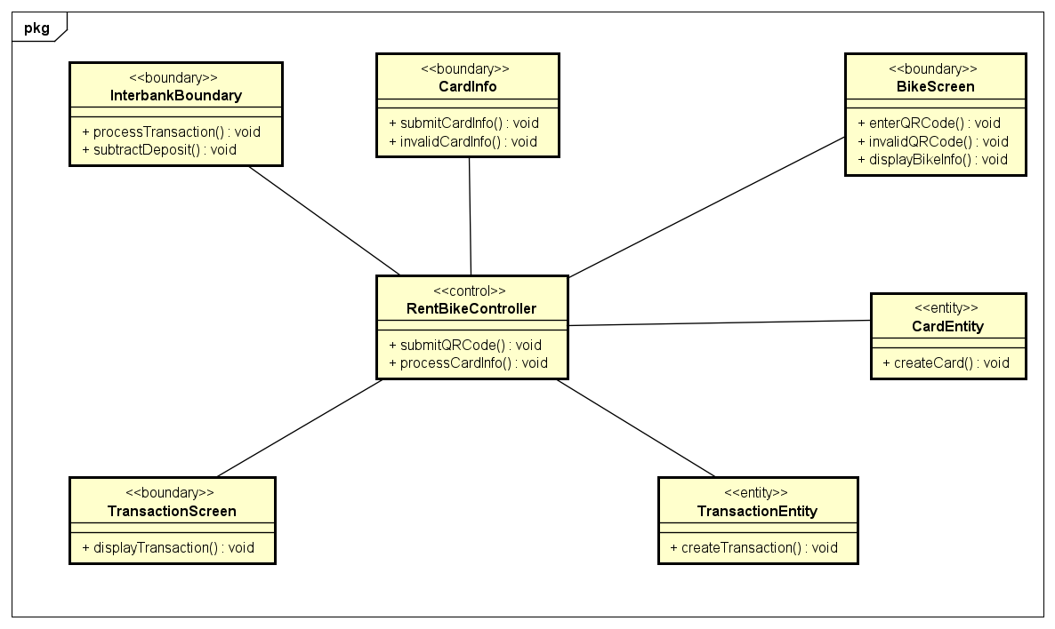
RentBikeAnalyticClassDiagram

Slide 8
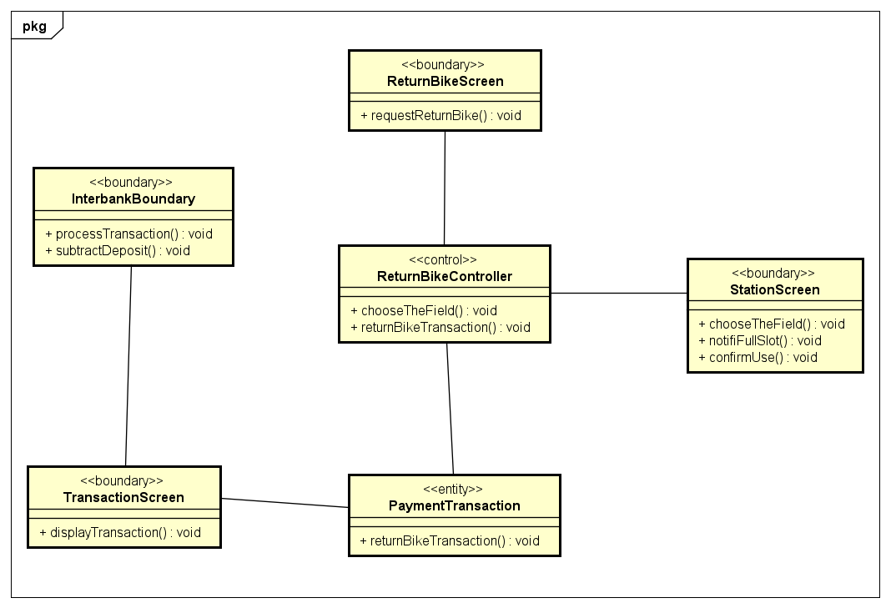
ReturnAnalyticClassDiagram

Slide 9
Design considerations

